Slide 1
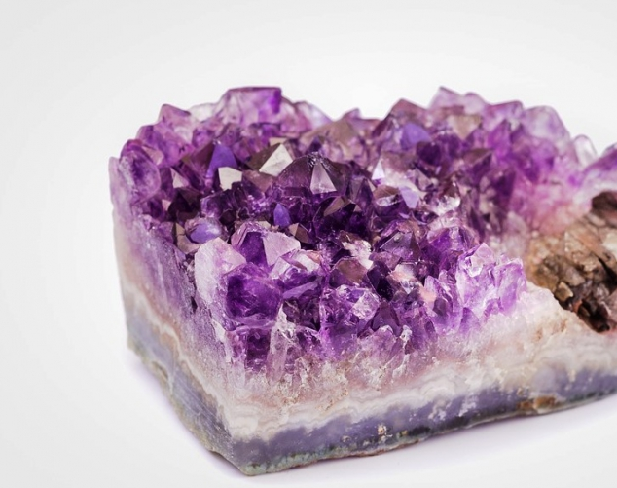
Mineralogie
Věda zabývající se nerosty, jejich stavbou, vzhledem, vlastnostmi a využitím

Slide 2
Nerost
Neboli minerál
Je přírodnina, ve které lze její složení vyjádřit chemickou značkou nebo vzorcem

Slide 3
Hornina
Je přírodnina složená z více nerostů
Žula,vápenec

Slide 4
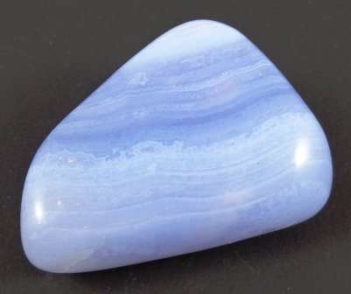
Rozdělení nerostů
krystalované
krystalické
Beztvaré (amorfní)

Slide 5
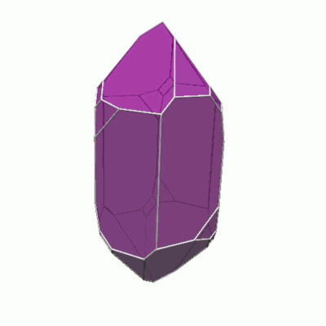
Krystal
Je geometrické těleso tvořené plochami a hranami, které se sbíhají do vrcholů.

Slide 6
Prvky souměrnosti
Rovina souměrnosti
je myšlená plocha, která rozděluje krystal na 2 zrcadlově shodné plochy
Osa souměrnosti
myšlená přímka, která prochází středem krystalu
Krystal se kolem ní může otáčet o 360 stupňů
Střed souměrnosti
bod, od něhož jsou stejnocenné body opačných stran krystalu stejně vzdálené.

Slide 7
Osní kříž
C – vertikální
B – pravolevá
A - předozadní

